Slide 1
Муниципальное автономное дошкольное образовательное учреждение «Детский сад №19 комбинированного вида»
Дидактические игры по развитию речи для детей раннего возраста
Воспитатель: Гостюхина Ольга Геннадьевна

Slide 2
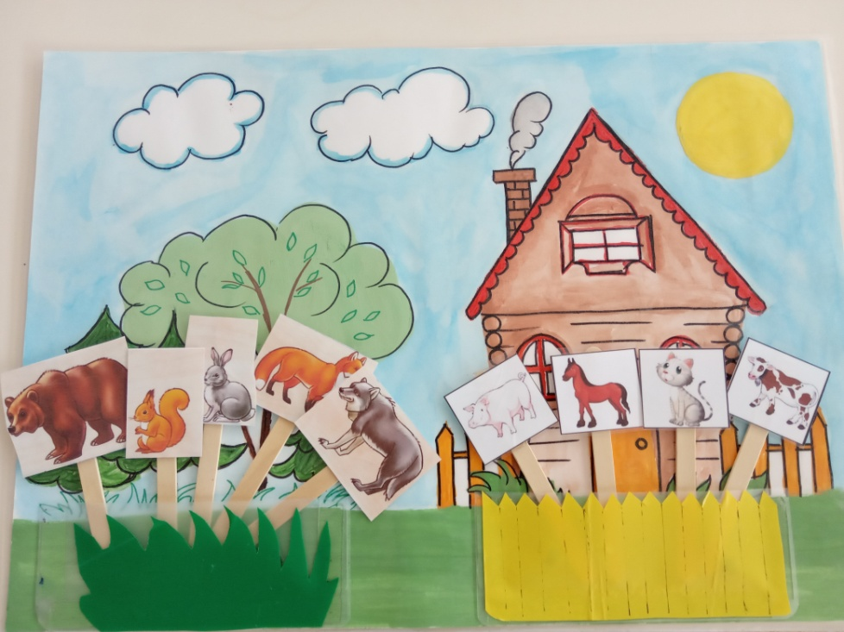
Дидактическая игра «Дикие и домашние животные»
Цель: Обогащение и активизация словаря по темам: «Дикие животные»(лиса, медведь, волк, белка, заяц), «Домашние животные» (кошка, лошадь, свинья, корова)

Slide 3
Дидактическая игра «Кто в домике живёт»
Цель: Продолжать знакомить с содержанием русских народных сказок, упражнять детей в умении выкладывать сказку, развивать связную речь, внимание, мышление и память, мелкую моторику рук.

Slide 4
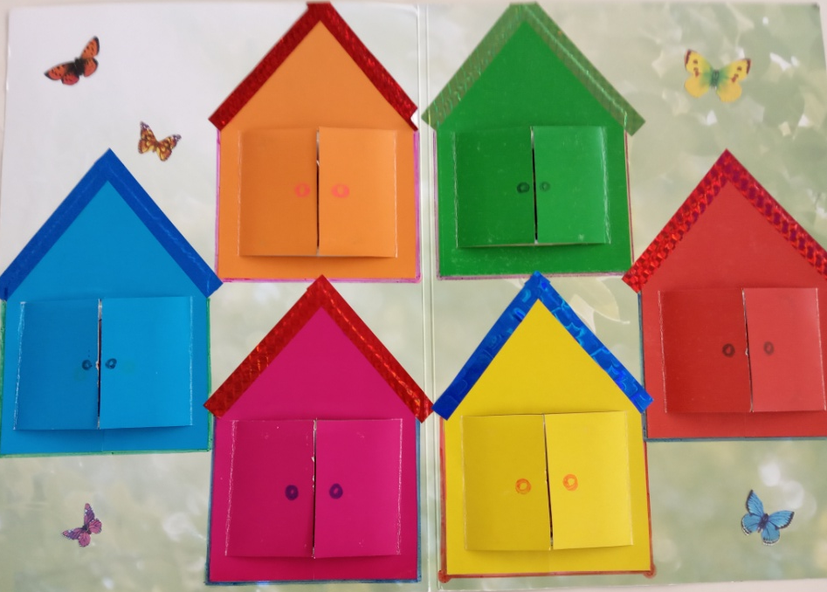
Дидактическая игра
«Кто как говорит?»
Цель: Развивать речевой слух и способность к звукоподражанию домашних животных ( кошка, щенок, лошадь, коза, свинья, корова), закреплять основные цвета ( красный, желтый, синий и зеленый) и учить различать, называть оранжевый и малиновый цвета.

Slide 5
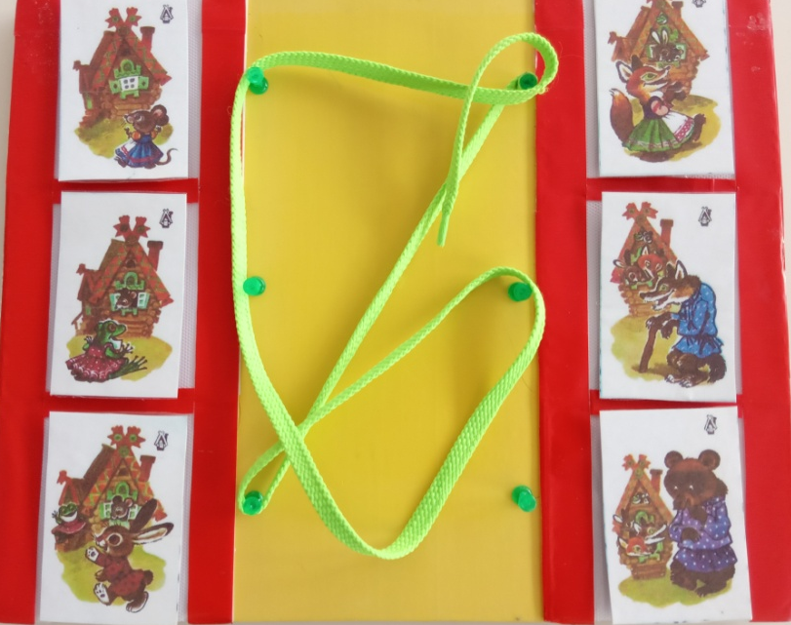
Дидактическая игра «Расскажи сказку»
Цель: Учить детей рассказывать сказку по серии сюжетных картинок, развивать память, связную речь, мелкую моторику рук.

Slide 6
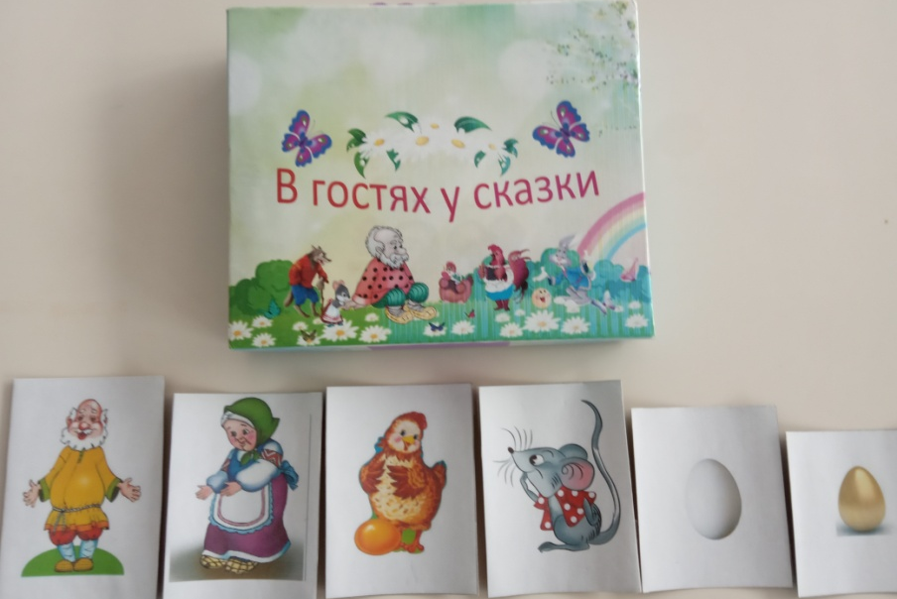
Дидактическая игра «В гостях у сказки»
Цель: Учить называть сказочных героев, вызывать у детей потребность в общении, развивать зрительное внимание.

Slide 7
Спасибо за внимание!

